Slide 1




Урок русского языка. Имя прилагательное. 2 класс. Школа России.
К
К
Б
В
Е
З
А
Ж
И
З
Ж
Е
Д
В
Б
А

Slide 2
Зачеркни «ненужную» букву
М рской, пч линый, с довый,
в лнистый, гр зовой, с сновый, дер вянный, пр мой, в здушный, л сной, д ждевой, кр вой,
кр сивый.
а о
е и
а о
а о
а о
а о
и е
я и
о а
и е
о а
е и
а о

Slide 3

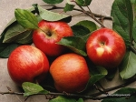
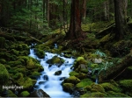
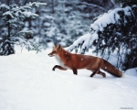
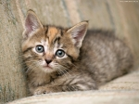
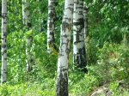
Что задумано?

Slide 4
Найдите лишнее
Цветочек, цветной, грибок
Читать, бегать,
имя прилагательное

Slide 5
Обозначает признак предмета
Какая?
Часть речи
Имя
прилагательное
Какое?
Отвечает на вопросы
Какой?
Какие?

Slide 6
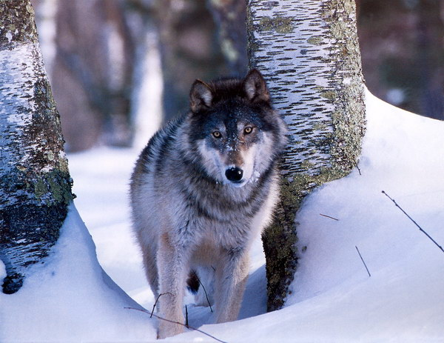
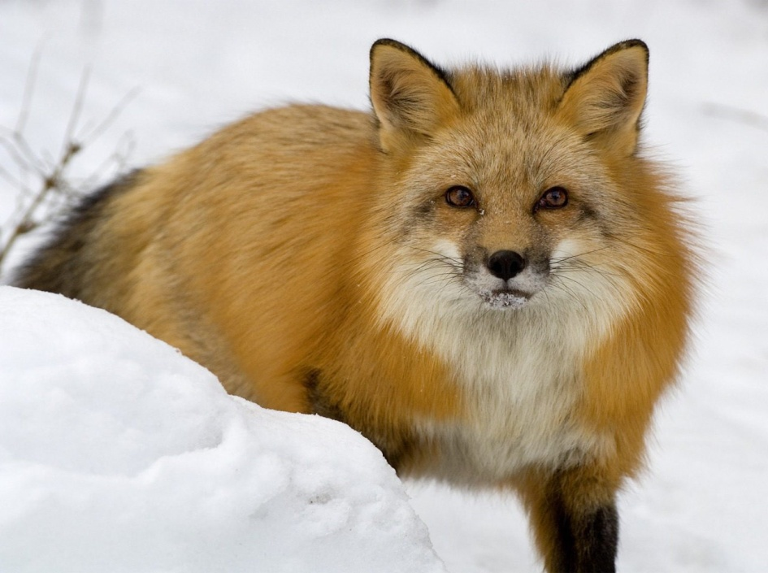
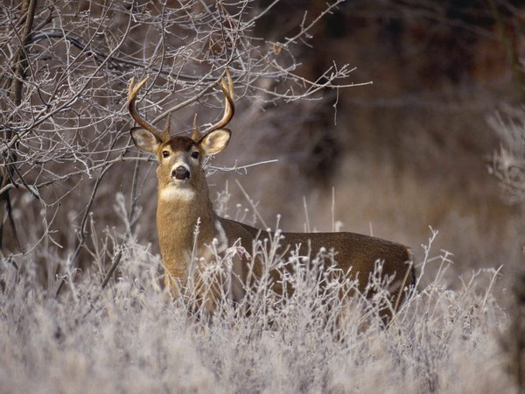
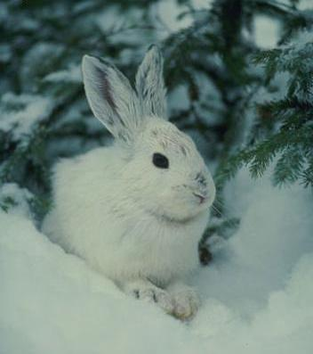
Звери в зимнем лесу

Slide 7

Домашнее задание
Описать свою семью, используя имена прилагательные.

Slide 8
Источники
http://aida.ucoz.ru
В. Волина. Занимательный русский язык. Екатеринбург. «Издательство АРГО» 1996 г.
Т. Г. Рамзаева. Русский язык. 2 класс. М. Дрофа. 2008 г.
О. И. Дмитриева, Е. П. Фефилова. Поурочные разработки по русскому языку 2 класс.
А. Н. Матвеева. Контрольные работы в начальной школе по русскому языку. М. «Дрофа» 1997 г.

